Slide 1
Autor: Mgr. Jana Pavlůsková
Datum: duben 2013
Ročník: 8.
Vzdělávací oblast: Člověk a příroda
Vzdělávací obor: Zeměpis
Tematický okruh: Zeměpis světadílů
Téma: Západní Evropa – Velká Británie, Irsko, Nizozemsko
Anotace: Prezentace určená jako výklad k učivu o státech
západní Evropy.
Materiál je doplněn množstvím fotografií, shrnutím ve
formě otázek k opakování a odkazem na interaktivní
test k procvičení.

Slide 2
Západní Evropa - Velká Británie, Irsko, Nizozemsko

Slide 3
Zopakujte si:
a)
Povrch Velké Británie je charakterizován především
pahorkatinami a vrchovinami
nížinami a rovinami
velehorami

Slide 4
Velká
Británie
Irsko
Nizozemsko
Obr. 1

Slide 5
Velká Británie
monarchie
Londýn
4 historické země (Anglie, Skotsko, Severní Irsko, Wales)
jeden z nejvyspělejších států světa (člen G8)
se současnými a bývalými koloniemi sdružena v Commonwealthu
Obyvatelstvo
germánská jazyková skupina, keltská jazyková skupina (Skotové)
Hospodářství
petrochemie (paliva) – těžba ropy v Severním moři
strojírenství – výroba automobilů (Jaguar, Rolls Royce, Aston), výroba lodí
textilní průmysl
- Významná univerzitní města (Oxford, Cambridge)

Slide 6
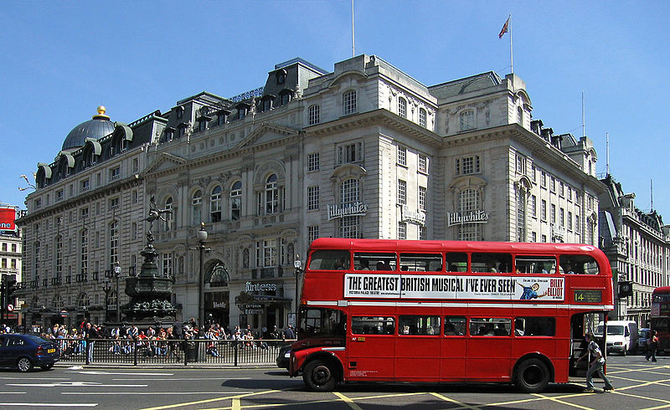
Piccadilly Circus
je známý dopravní uzel a náměstí v Londýnském obvodu Westminster. Bylo vybudováno v roce 1819 pro spojení Regent Street s obchodní ulicí Piccadilly (slovo circus je míněno ve významu kruhové veřejné prostranství u dopravní křižovatky).
Obr. 2

Slide 7
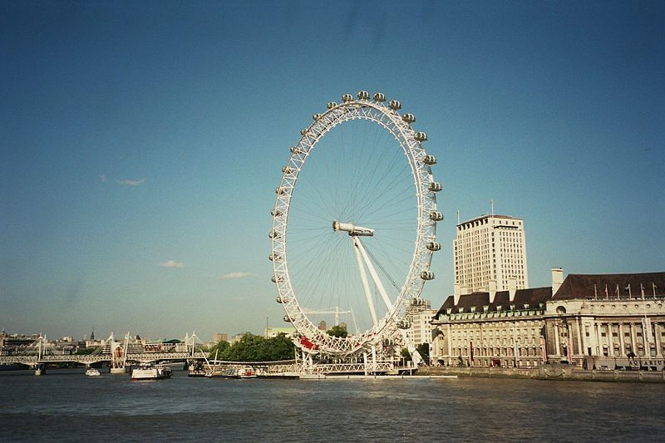
LONDON EYE
je největší vyhlídkové kolo na světě od roku 1999. Je vysoké 135 m a stojí jižním nábřeží řeky Temže.
Obr. 3

Slide 8
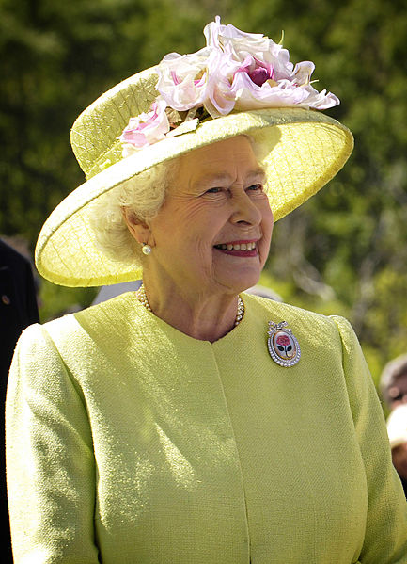
Její Veličenstvo královna Alžběta II. je vládnoucí královna šestnácti nezávislých států označovaných jako Commonwealth Realm. Jedná se o tyto státy: Antigua a Barbuda, Austrálie, Bahamy, Barbados, Belize, Grenada, Jamajka, Kanada, Nový Zéland, Papua-Nová Guinea, Svatý Kryštof a Nevis, Svatá Lucie, Svatý Vincenc a Grenadiny, Šalamounovy ostrovy, Tuvalu a Spojené království Velké Británie a Severního Irska.
V každé této zemi je považována za panovnici samostatného státu a plnění královských povinností pro každou zemi je oddělené.
Dále je hlavou Commonwealthu a nejvyšší představitelkou Anglikánské církve. I přes velký počet funkcí v souladu se zvykovým právem zasahuje do politiky jen výjimečně.
Obr. 4

Slide 9
Irsko
Irská republika (ostrov Irsko)
katolíci (na rozdíl od protestantského Severního Irska)
Dublin
nezávislost na Británii od r. 1921
člen EU
Přírodní podmínky
nížinatý povrch, hornatiny při pobřeží
nejdelší řekou nejen Irska, ale i Britských ostrovů je 386 km dlouhá řeka Shannon. Na jejím toku jsou tři velká jezera.
přezdívka „Smaragdový ostrov“ díky bujné vegetaci
Hospodářství
nejméně rozšířeným odvětvím hospodářství je zemědělství (tradiční chov ovcí, pěstování brambor)
nepříliš významné nerostné bohatství

Slide 10
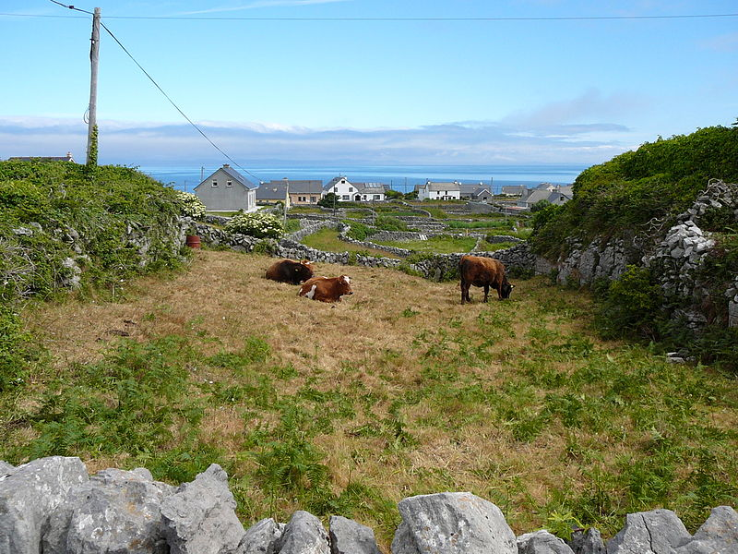
Obr. 5

Slide 11
nizozemsko
jedna ze 4 zemí Nizozemského království (+ Aruba, Curacao, Svatý Martin)
Haag (Amsterdam je hl. město Niz. království)
součást zemí Beneluxu (Belgie, Nizozemsko,Lucembursko)
1/3 území pod úrovní hladiny světového oceánu
je jednou z nejbohatších zemí na světě a celosvětově vzato se řadí mezi dvacet největších ekonomik
těžba zemního plynu (Nizozemsko je v těžbě zemního plynu 6. na světě)
zpracování ropy
elektrostrojírenský průmysl (např. elektronika Phillips)
přístav Europort v Rotterdamu, který je nyní třetím největším na světě
dobře rozvinuté zemědělství - chov skotu (mléčné výrobky → holandské sýry), drůbeže a prasat, pěstování květin, např. tulipány (tulipán je národní rostlina Nizozemí)

Slide 12
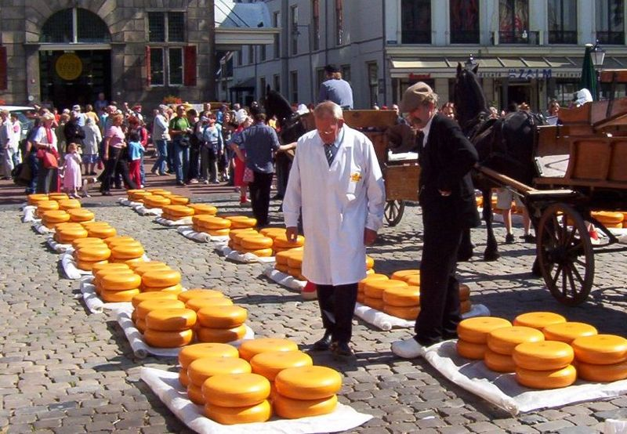
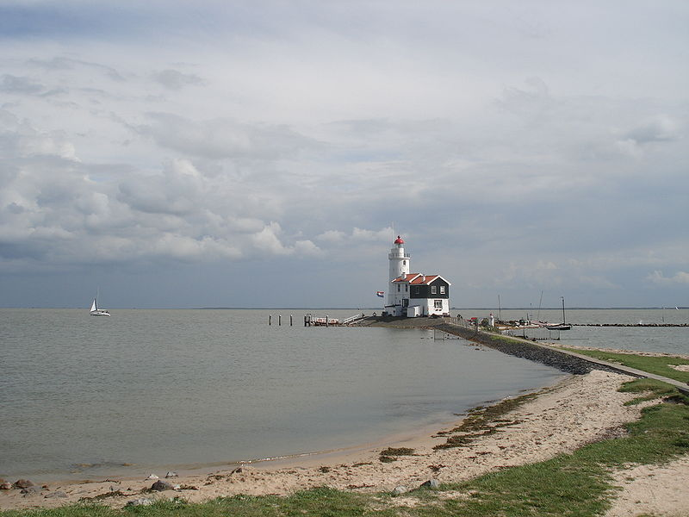
Obr. 6
Obr. 7 – Trh se sýry v městečku Gouda

Slide 13
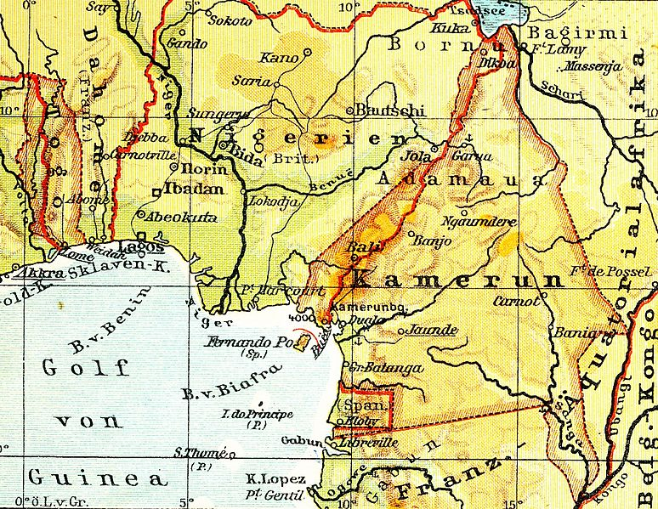
UKAŽ NA MAPĚ
Anglie, Skotsko, Severní Irsko, Wales
Londýn, Dublin, Haag, Amsterodam, Oxford, Birmingham, Cambridge
Temže, Severn, Tweed, Maas
Kambrické pohoří, Cornwallský poloostrov

Slide 14
OTÁZKY K OPAKOVÁNÍ
Srovnej hospodářství Velké Británie, Irska a Nizozemska vzhledem k přírodním podmínkám.
Jaký je rozdíl mezi Irskou republikou a Severním Irskem?
Jaký vztah má Nizozemsko a Nizozemské království?
Co je Commonwealth?
PROCVIČTE SE V TESTÍKU
http://www.zcsol.cz/zaklad/testy/form.php?&jmeno_testu=../../zaklad/stranky_predmetu/zadani_testu/z7_15_blizky_vychod.txt&img_adr=../stranky_predmetu/zadani_testu/z7_15_blizky_vychod&vymazat=ano

Slide 15
POUŽITÉ ZDROJE
Obr. 1 - KoenB [2013-04-07], dostupné jako volné dílo na www: http://commons.wikimedia.org/wiki/File:Europe-nofill-black-lores.png?uselang=cs
Obr. 2 - Andrew Dunn [2013-04-07], dostupné pod licencí Creative Commons na www: http://commons.wikimedia.org/wiki/File:Routemaster_Bus,_Piccadilly_Circus.jpg
Obr. 3 - David Monniaux [2013-04-07], dostupné pod licencí Creative Commons na www: http://cs.wikipedia.org/wiki/Soubor:London_eye_501588_fh000038.jpg
Obr. 4 - NASA/Bill Ingalls [2013-04-07], dostupné jako volné dílo na www: http://cs.wikipedia.org/wiki/Soubor:Elizabeth_II_greets_NASA_GSFC_employees,_May_8,_2007_edit.jpg
Obr. 5 - Osioni [2013-04-07], dostupné jako volné dílo na www: http://commons.wikimedia.org/wiki/File:Aran_Island_pastures.jpg
Obr. 6 - Fijnlijn [2013-04-07], dostupné jako volné dílo na www: http://commons.wikimedia.org/wiki/File:Marken_Lighthouse.JPG?uselang=cs
Obr. 7 - Johi [2013-04-07], dostupné jako volné dílo na www: http://cs.wikipedia.org/wiki/Soubor:Kaasmarkt2_close.jpg

